Slide 1
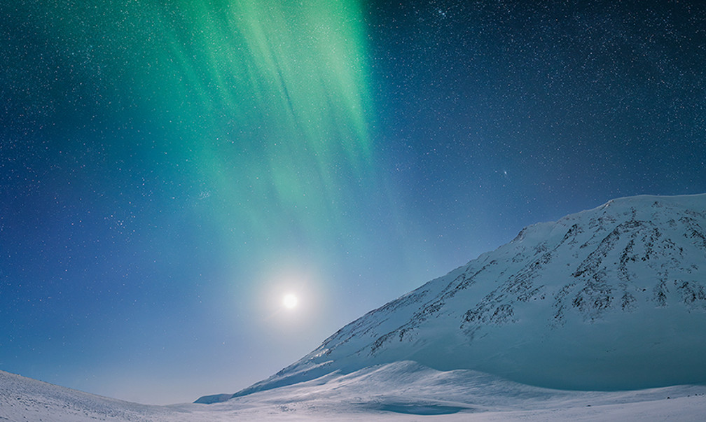
Арктика
Интерактивный плакат
«ЖИВОТНЫЕ АРКТИКИ»
Интерактивный плакат
МАДОУ № 91 города Мурманск
Воспитатели: Анфилова М.Н.
Матвеева Н.С.

Slide 2

Пояснительная записка
Для просмотра необходимо подключение к интернету
На 3 слайде при нажатии на кнопку «Интересные факты» открывается ссылка на вебстраницу , а красные кнопки открывают страничку того животного, которое изображено
На всех остальных слайдах « кнопка возврата» обозначена
Приятного просмотра!

Slide 3
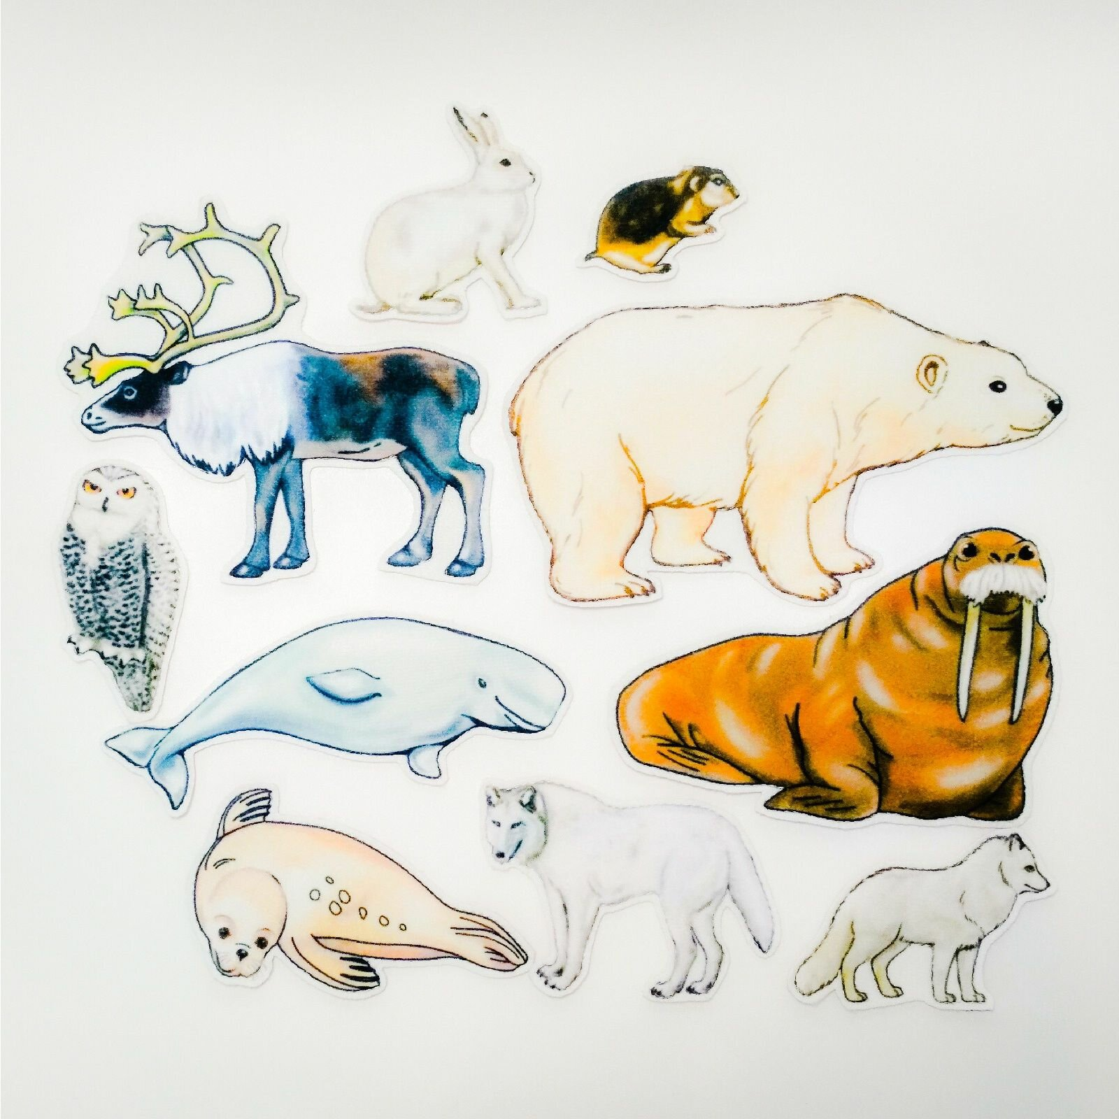

Интересные факты

Slide 4
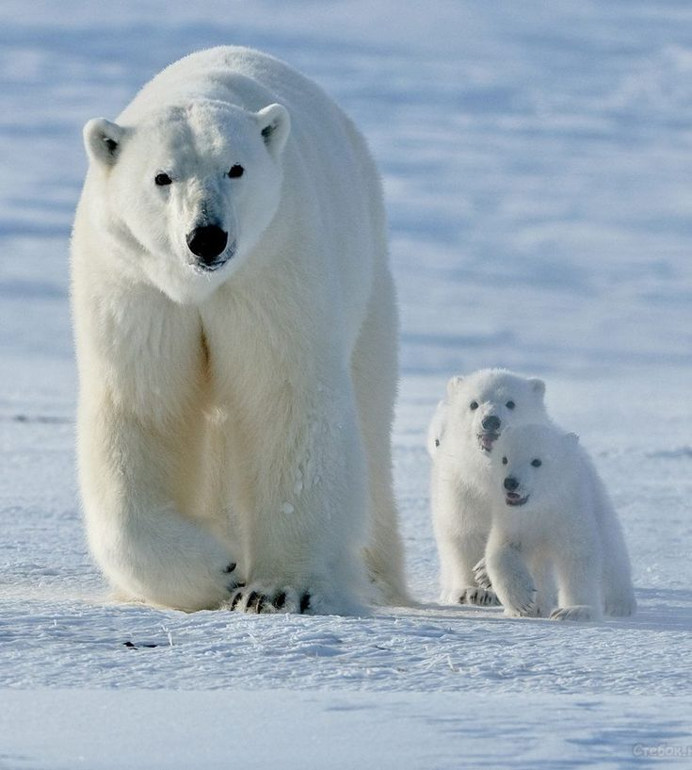
Белый медведь
Все тело белого мишки покрывает мех, защищающий от сильных морозов и позволяющий чувствовать себя комфортно даже в ледяной воде. Мехового покрова лишены лишь нос и подушечки лап.
Белый окрас шерсти служит идеальной маскировкой для животного. Затаившегося мишку нелегко вычислить даже опытному охотнику.
Эти животные умелые пловцы, что достигается за счет наличия у них перепонок между пальцами ног и обуславливается тем, где живет большую часть года белый медведь. В момент заплыва неважно, сколько весит белый медведь, благодаря перепонкам, он может без труда настигнуть даже самую быструю добычу.
Подошвы ног покрывает шерсть, служащая идеальной защитой от промерзания и скольжения.
Полярные мишки хорошо слышат и видят, а отменное обоняние позволяет учуять добычу, находящуюся от него на расстоянии 1 километра. Животное способно обнаружить жертву даже если та находится на глубине свыше 1 метра.

Slide 5
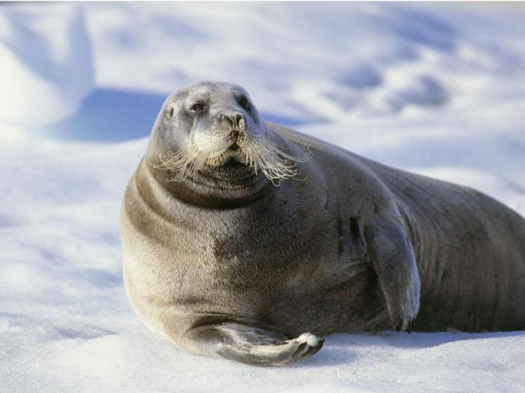
Тюлень
Тюлень является одним из удивительных представителей животного мира нашей планеты, соединяющий как морской, так и наземный образ жизни
При передвижении тюлени опираются на передние конечности и живот, в то время как задние конечности просто волочатся по земле.
Бородатые тюлени ударяют головами о тонкий лед, создавая дыры для дыхания.
Видео

Slide 6
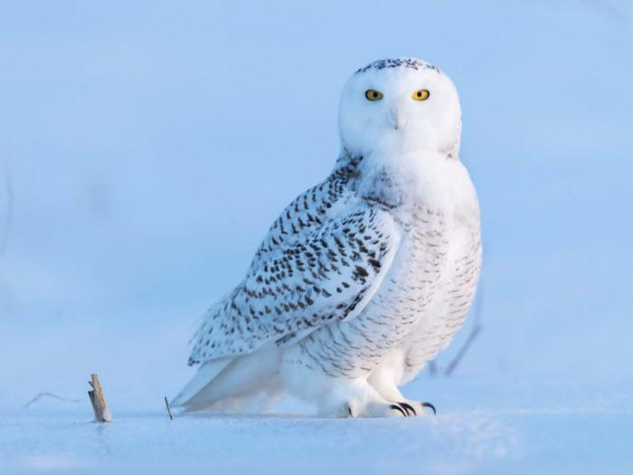
Полярная сова
Совы большинства видов проявляют активность ночью, но снежные совы часто охотятся именно днем. Это свойство делает их суточными птицами, которые активны в течение дня

Slide 7
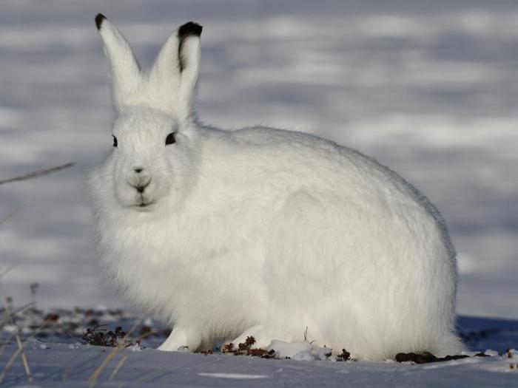
Арктический заяц
Эти зайцы отличаются необыкновенной быстротой. Они могут развивать скорость до 64 км в час. Чувствующий угрозу заяц будет стоять на задних лапах, притянув одну переднюю лапу к телу. Он замирает, стоя на трех ногах.

Slide 8
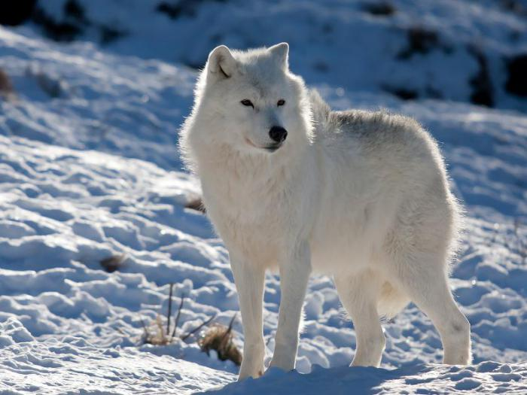
Арктический волк
Они обладают острым ночным зрением и навыками отличных охотников. Толстый мех арктического волка позволяет ему выдерживать низкие температуры снежной Арктики. Во время зимнего сезона второй слой меха животного даже уплотняется для дополнительного обеспечения тепла.
Арктические волки могут выживать в условиях пяти месяцев полной темноты.
Окрас дает возможность слиться со снежным покровом, что весьма удобно при маскировке во время охоты на крупных травоядных.
. В течение одного дня они могут преодолевать расстояние 100 км.

Slide 9
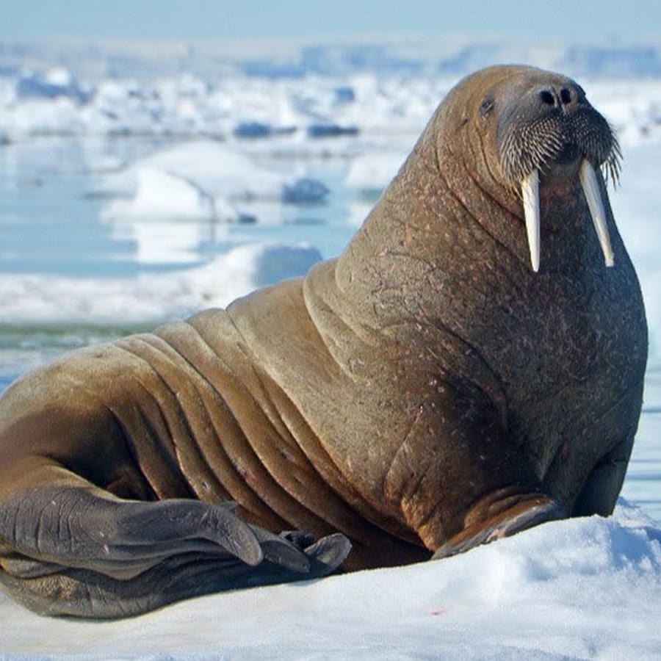
Морж
Моржи – это одни из самых узнаваемых жителей севера. У них ласты вместо привычных всем ног, сзади хвост, напоминающий рыбий. А еще у них очень большие клыки-бивни, по которым их невозможно спутать с другими животными, и уникальная устойчивость к суровому холодному климату, из-за чего слово морж даже стало нарицательным.
Эти крупные морские млекопитающие являются единственным подобным видом в водах Арктики.

Slide 10
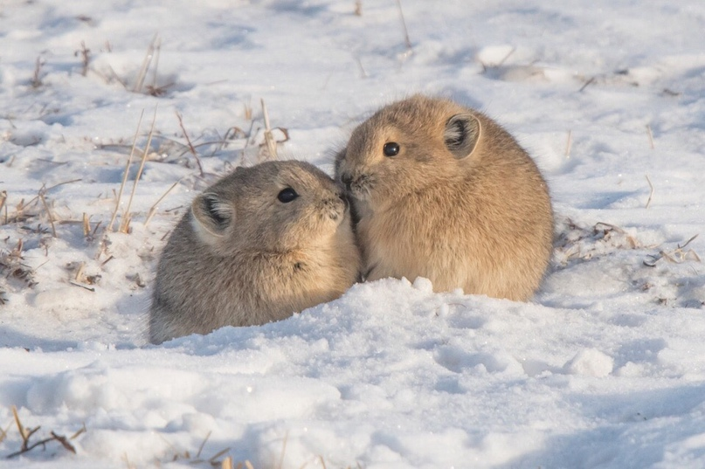
Лемминги
Эти животные полностью покрыты плотным мехом. Это и спасает их в холодную зиму. Зимой лемминги не впадают в спячку. Их шерсть приобретает более светлые оттенки, что делает животных менее заметными на снегу. Двигаться по такому покрову леммингу помогают когти. Зимой их форма становится ластообразной. Благодаря такой особенности лемминги не проваливаются в снег и без труда разрывают его в поисках пищи. В поисках пищи, лемминги постоянно перемещаются по местности.
Эти зверьки потребляют даже в зимнее время значительное количество растительности, поэтому некоторые их виды совершают продолжительные миграции в поисках пищи. При этом они не выходят на поверхность и передвигаются под снегом . Зимой могут устраивать гнезда прямо под снегом.

Slide 11
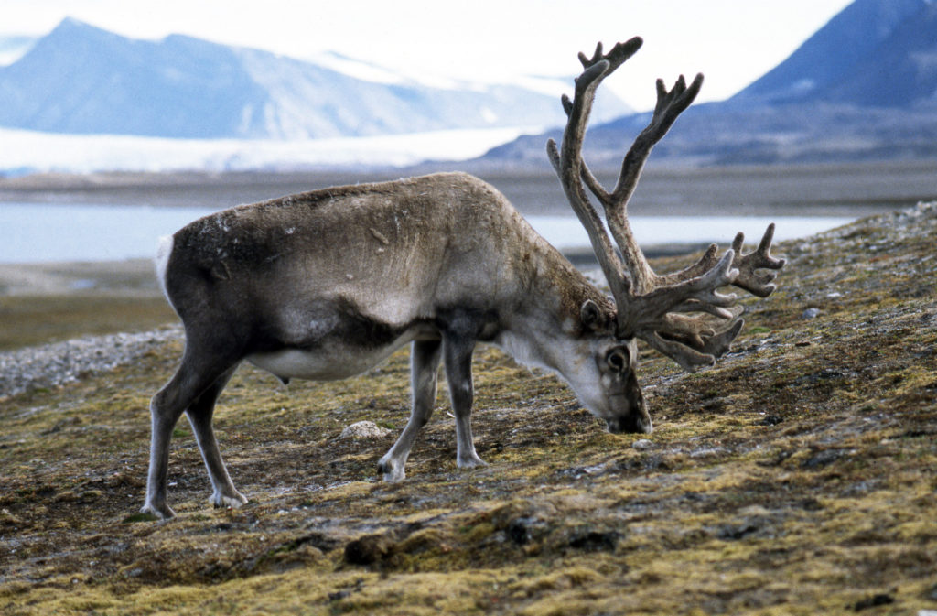
Олень
У всех без исключения оленей отлично развита мускулатура ног, что служит для них и средством выживания. Ведь недаром он входит в двадцатку самых быстрых животных мира, скорость оленя, убегающего от хищников, может достигать до 55 км в час.
Зубы оленя являются ярким показателям его возраста, по степени их изношенности (стачивании клыков и резцов) хороший зоолог без проблем определит, сколько ему лет.
Кожа оленя покрыта шерстью, которая может быть как тонкой в летний период, так и густой согревающей зимой. Цвет шерсти оленя обычно бурый, коричневый, серый или рыжий.
Интересный факт: многие виды оленей примерно раз в год сбрасывают свои старые рога, а на их месте тут же начинают отрастать новые. Оленьи рога состоят из хрящей, а затем обрастают костной тканью, скорость их роста во многом зависит от питания оленя, чем оно более насыщено, тем быстрее у него растут рога

Slide 12
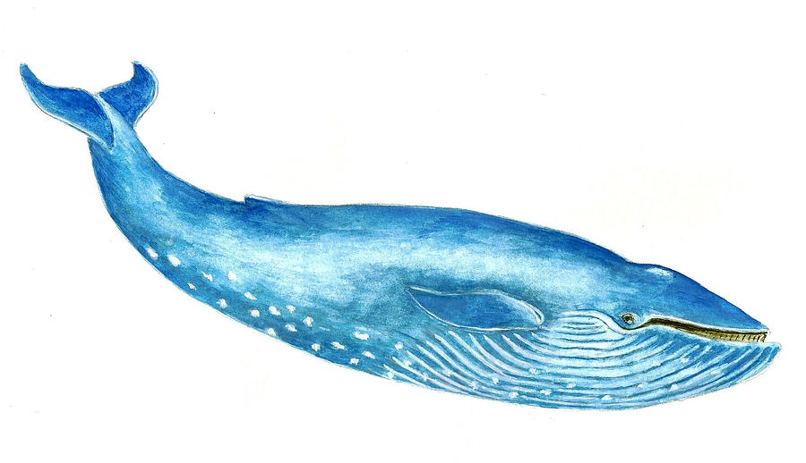
Синий кит
Синий или голубой кит — самое крупное животное на Земле. Масса взрослого синего кита — 100—120 тонн. Занесён в Красную Книгу со статусом «находящиеся в опасном состоянии».
Это животное, а не рыба. Кит дышит не жабрами, а лёгкими. И хотя кит подолгу находится под водой, ему надо всплыть наружу, чтобы вдохнуть воздух. Именно тогда можно увидеть фонтан
Киты – млекопитающие, они рождают детёнышей и кормят их молоком, которое в 10 раз питательнее коровьего.

Slide 13
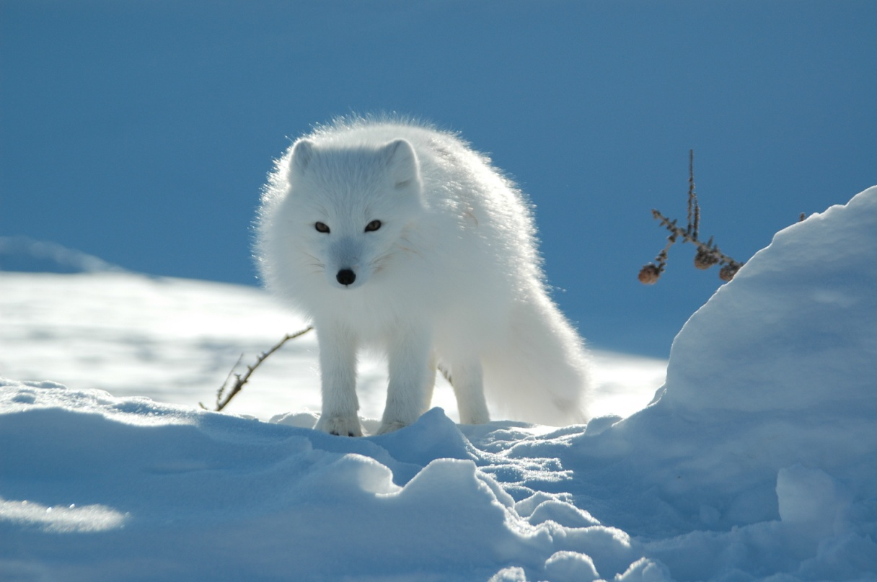
Арктический песец
Песцы похожи на домашних животных, только очень белые. На снегу такое животное можно и не заметить, особенно, если песец закроет нос и глаза. Это не только его особенная черта, вызывающая повышенный интерес у человека, но и его главное приспособление к жизни в полярных условиях.
Очень красивый у песцов хвост. Он у них вырастает до тридцати сантиметров в длину, а мехом покрыт таким же пышным и густым как тело.
Интересное устройство имеют глаза песцов: они покрыты защитным слоем от слишком яркого света, который может отражаться от снежных поверхностей в ясные дни. Однако острым зрением песцы не наделены.

